Slide 1
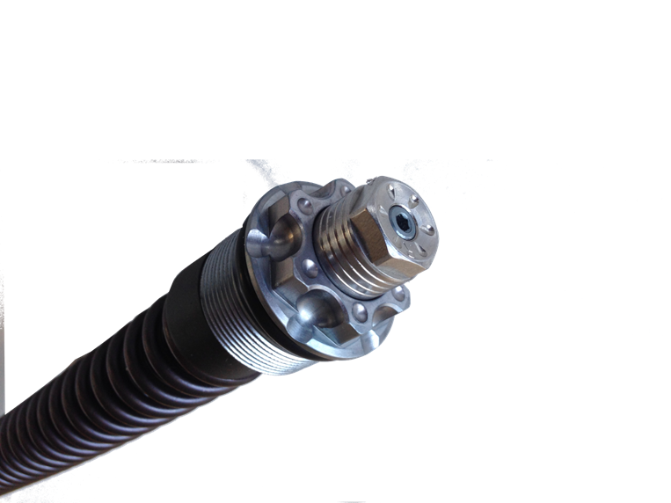
Nastavitelné kartridže kity přední vidlice „Misano“, v provedení: 20mm od Andreani Group International
“Nezáleží, kterým směrem se vydáte, důležité je, že jedete bezpečně.”
Výhody:
Tyto kartridže kompletně změní chování motocyklu a váš pocit z jízdy.
Je to o stabilnějším motocyklu při brždění a větší jistotě v zatáčkách.

Slide 2
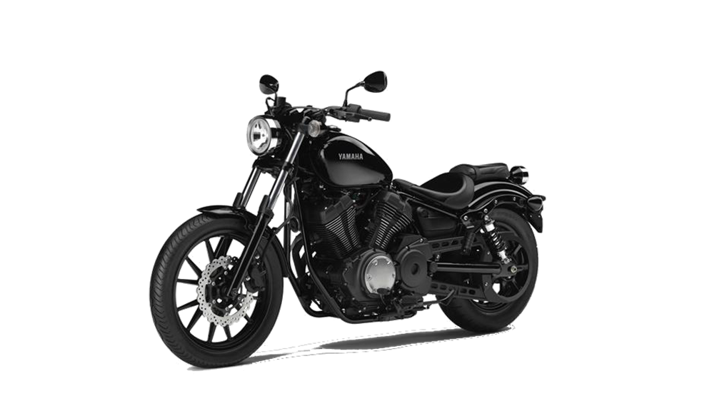
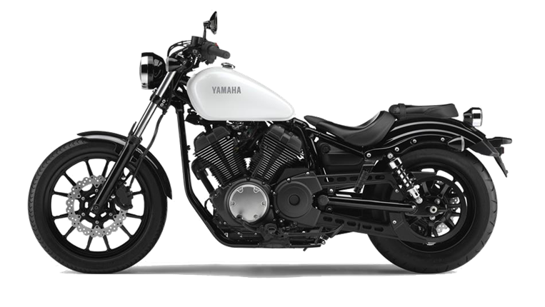
Použití: Máme více než sto možných použití. Počínaje většími skůtry, až po naháče, klasické a zakázkové motocykly.
Všechny naše kity nabízí nastavitelný útlum stlačení, útlum odskoku a předpětí pružiny.
Vždy máme aktuální nabídku. Jako prvni na trhu jsme nabízelí kartridž kit pro Ducati Scrambler. Na Harleye nabízíme speciální leštěné zátky místo sportovnějších zlatě eloxovaných regulátorů.
Pro motocykly našich zákazníků vybíráme nejvhodnější řešení, naši nabídku produktů tak neustále rozšiřujeme.
Harley Davidson
Dyna Switchback 2015
Yamaha XV950, Bolt
Triumph Bonneville 2015
T-Max 530 2015
Yamaha MT-09 2015
Triumph Tiger 800 XC

